Slide 1
Search engine

Slide 2
Opis projekta
Projekat je namenjen za pretragu svih html fajlova unutar nekog direktorijuma.
Putanju direktorijuma u nasem projektu mozete zadati kao relativnu ako se direktorijum nalazi u projektu ili
Kao apsolutnu adresu.

Slide 3
Ucitavanje stranica
Strukture podataka koristene za ucitavanje stranica:
Trie stablo
Graf

Slide 4
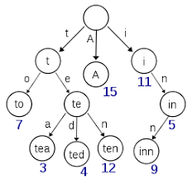
Trie
Svaki cvor predstavlja jedno slovo
reci.
U nasem kodu koren stabla je
Prazan.
Kako iz parsera idu reci tako dodajemo slova kao decu. Ne moze se javiti isto slovo u 2 deteta.
Oznaka kraja reci jeste cela rec.

Slide 5
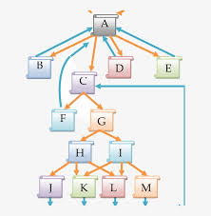
Graf
Graf je strukura podataka u kojoj se cuvaju podaci o linkovanim stranicama.
Cvor grafa predstavlja stranicu, dok ivice predstavljaju povezanost izmedju dve stranice (ako stranica A ima link na B).
U nasem kodu postoje dve liste:
- cvorovi koji sadrze link ka datom cvoru
- cvorove na koje linkuje dati cvor

Slide 6
Algoritam za rangiranje stranica
For page in result_set:
page_rank += result_set.count(word_for_search)
For page in result_set:
page_rank = page_rank * 0.5
– > rang stranice u startu jednak broju pojavljivanja reci u stranici pomnozen sa 0.5
– > na rang stranice takodje ce uticati broj reci u stranicama koje pokazuju na njega:
If word in page.incoming_pages:
page_rank += 1
Else:
page_rank += 0.5
– > takodje na rang utice rang stranice koje pokazuju na njega pomnozen sa 0.3:
For pages in page.incoming_pages:
page_rank += page.get_rank * 0.3

Slide 7
Pretraga
Dve opcije pretrage:
Obicna pretraga
Napredna pretraga

Slide 8
Obicna pretraga
Dozvoljeni upiti:
python and java
python or java
python not java
not python
python programming language etc.

Slide 9
Obicna pretraga
Set:
Pomocna struktura podataka koja sadrzi listu stranica koje zadovoljavaju trazeni upit.
Za svaku rec upita odvaja se skup sa stranicama koje sadrze datu rec.
U setu se takodje nalaze osnovne skupovne operacije (unija, presek, razlika, komplement)
Rezultujuci set je set koji se vraca pozivom neke od osnovnih skupovnih operacija

Slide 10
Napredna pretraga
Upiti koji zadovoljavaju:
!(python&&java) --- dozvoljeni su I razmaci
python || java
python && java || ! (programming || language) && C
...

